Slide 1



Testdesign
Sebastian Weirich und Nicklas Hafiz
Institut zur Qualitätsentwicklung im Bildungswesen (IQB)
Humboldt-Universität zu Berlin
Gesis Workshop, Oktober 2024

Slide 2
Wann sind Testdesigns notwendig
Einleitung
In Large-Scale Assessments
Wenn die zu messenden latenten Konstrukte durch eine so große Mengen von Items operationalisiert werden, dass eine Testperson alleine sie (allein aus Zeitgründen) nicht alle bearbeiten kann
Welche Testperson bearbeitet welche Items?
“item sampling”: Teilstichproben von Personen bearbeiten Teilstichproben von Testitems
Wenn bestimmte Personengruppe bestimmte Itemgruppen (nicht) bearbeiten sollen
Schüler:innen mit sonderpädagogischem Förderbedarf (SPF) bearbeiten Aufgaben/Items, die in ihrer Schwierigkeit für diese Personen angepasst wurden
Wenn in längsschnittlichen Untersuchungen gewährleistet werden soll, dass Testpersonen nicht wiederholt dieselben Aufgaben bearbeiten (Gedächtniseffekte), aber trotzdem eine Verlinkung zwischen Personen und Zeitpunkten gegeben sein soll
Notes:
Dissertation befasst sich mit methodischen Problemen in Schulleistungsstudien
Die sind inzwischen im nationalen wie internationalen Bereich sehr zahlreich vertreten
Schulleistungsstudien sind in ihren Zielen sowie ihrer grundsätzlichen Konzeption sehr ähnlich

Slide 3
Wann sind Testdesigns notwendig
Einleitung
Bedeutung von Testdesigns
Das Testdesign definiert vorab, welche Analysen mit den später gewonnenen Daten durchgeführt werden können
„schlechte“ Testdesign bewirken, dass zu den ohnehin restriktiven Annahmen des Raschmodells zusätzliche und nicht testbare Annahmen hinzukommen, die als gegeben gelten müssen, damit die Parameter sinnvoll interpretiert werden können
Bestimmte Analysen liefern dann ggf. keine verlässlichen Parameter mehr
„Gute“ Testdesigns minimieren die Anzahl dieser zusätzlichen, durch sie implizierten und nicht testbaren Annahmen
“You can’t fix by analysis what you bungled by design” (Light, Singer, and Willet, 1990)
„spiralförmige“ Designs
Notes:
Dissertation befasst sich mit methodischen Problemen in Schulleistungsstudien
Die sind inzwischen im nationalen wie internationalen Bereich sehr zahlreich vertreten
Schulleistungsstudien sind in ihren Zielen sowie ihrer grundsätzlichen Konzeption sehr ähnlich

Slide 4
Large-Scale Assessments
Einleitung
Blockdesigns
Testitems, Aufgaben, Blöcke und Testhefte sind Designfaktoren
Gruppieren von Aufgaben/Items zu festen Blöcken mit gleicher Bearbeitungszeit (bspw. 20 Minuten)
Designfaktoren Aufgabe/Item und Block sind disjunkt: jede Aufgabe und jedes Item kommt in genau einem Block vor, keine Überlappung
Gruppieren von Blöcken zu Testheften. z.B. vier Blöcke mit 4 × 20 = 80 Minuten Gesamtbearbeitungszeit bilden ein Testheft/Booklet
Designfaktoren Block und Testheft sind nicht-disjunkt, sondern gekreuzt: ein Block kann in mehreren Testheften vorkommen
Designfaktoren Block und Testheft sind idealerweise balanciert
„schlechte“ Testdesign bewirken, dass zu den ohnehin restriktiven Annahmen des Raschmodells zusätzliche und nicht testbare Annahmen hinzukommen, die als gegeben gelten müssen, damit die Parameter sinnvoll interpretiert werden können
„Gute“ Testdesigns minimieren die Anzahl dieser zusätzlichen, durch sie implizierten und nicht testbaren Annahmen
“You can’t fix by analysis what you bungled by design” (Light, Singer, and Willet, 1990)
Notes:
Dissertation befasst sich mit methodischen Problemen in Schulleistungsstudien
Die sind inzwischen im nationalen wie internationalen Bereich sehr zahlreich vertreten
Schulleistungsstudien sind in ihren Zielen sowie ihrer grundsätzlichen Konzeption sehr ähnlich

Slide 5
Large-Scale Assessments
Einleitung
Wie balanciere ich Testdesigns sinnvoll?
Wissen bzw. vorausplanen, welche Analysen mit den Daten durchgeführt werden sollen
Je umfangreicher und vielfältiger die Anzahl/Menge der Analysen, desto komplexer das Design
Wissen bzw. bedenken, welche Faktoren ggf. unbeabsichtigt die Testperformanz beeinflussen, obwohl diese Faktoren nicht Gegenstand der Untersuchung sind
Bsp.: Moduseffekte, Positionseffekte, Motivationseffekte
Wenn diese Faktoren nicht konstant gehalten werden können (Bsp.: alle Testpersonen bearbeiten den Test am selben Gerät), sollte versucht werden, sie auszubalancieren
Notes:
Dissertation befasst sich mit methodischen Problemen in Schulleistungsstudien
Die sind inzwischen im nationalen wie internationalen Bereich sehr zahlreich vertreten
Schulleistungsstudien sind in ihren Zielen sowie ihrer grundsätzlichen Konzeption sehr ähnlich

Slide 6
Large-Scale Assessments
Einleitung
Prüfen der Designfaktoren
Tag2_1Vormittag_Nr2_Testdesign.r
Je umfangreicher und vielfältiger die Anzahl/Menge der Analysen, desto komplexer das Design
Notes:
Dissertation befasst sich mit methodischen Problemen in Schulleistungsstudien
Die sind inzwischen im nationalen wie internationalen Bereich sehr zahlreich vertreten
Schulleistungsstudien sind in ihren Zielen sowie ihrer grundsätzlichen Konzeption sehr ähnlich

Slide 7
Messmodelle werden aus Testtheorien abgeleitet
Einleitung
Die prominentesten Testtheorien in der Sozial- und Verhaltensforschung sind die klassische Testtheorie (KTT) und die probabilistische Testtheorie (Item Response Theory; IRT)
Testtheorien
KTT
IRT
Paralleltestmodell
Raschmodell
2PL/3PL-Modell
Messmodelle
tau-kongenerisches Modell
tau-Äquivalenzmodell
…
partial credit Modell
Notes:
6

Slide 8
KTT vs. IRT
Einleitung
KTT (“Messfehlertheorie”):
Beobachtete Wert = “wahrer Wert” + “individueller Fehler”
Y = τ + ε
Erwartungswert des Fehlers ist 0
Messfehler und tatsächlicher Wert sind unkorreliert
Gütekriterien: Objektivität, Reliabilität, Validität, Fairness
Bsp. Beck’s Depressions Inventar (BDI)
Erfasst den Schweregrad einer (endogenen) Depression
21 Fragen mit jeweils 4 Antwortoptionen, z.B.
(0) Ich bin nicht traurig.
(1) Ich bin traurig.
(2) Ich bin die ganze Zeit traurig und komme nicht davon los.
(3) Ich bin so traurig oder unglücklich, dass ich es kaum noch ertrage.
Mögliche Summenwerte von minimal 0 bis max. 63 Punkte
0-8: Keine Depression
9-13: Minimale Depression
14-19: Leichte Depression
20-28: Mittelschwere Depression
29-63: Schwere Depression
Notes:
7

Slide 9
KTT vs. IRT
Einleitung
KTT: Normierung anhand von Vergleichsgruppen (Referenz- oder Normpopulationen)
Beurteilung eines spezifischen individuellen Summenwertes (z.B. 37) erfolgt anhand eines Vergleichs mit anderen Personen
Problem: Vergleichbarkeit des Testwerts mit dem Testwert eines anderen Depressionstest
Voraussetzung: die Verlässlichkeit des Messinstruments ist unabhängig davon
wie oft es bereits eingesetzt wurde
wie bekannt es ggf. Ist
Diese Voraussetzungen sind in bestimmten Tests (Leistungs- oder Kompetenztests) möglicherweise nicht gegeben
Wenn die Items eines Intelligenz-/Kompetenztests bekannt sind, ist die Güte des Tests eingeschränkt
Mögliche Lösung: Paralleltests
Notes:
8

Slide 10
Kompetenztests (z.B. PISA)
Einleitung
Das Testinstrument wechselt von Jahr zu Jahr (durch Aufgabenveröffentlichung); trotzdem sollen die Ergebnisse jeweils auf derselben Metrik abgebildet werden
Kompetenzstufenmodelle definieren kriteriale Standards (z.B. Regelstandard). Diese Beschreibungen beziehen sich auf Testaufgaben (Testitems)
Die Fähigkeit eines Kindes wird in Relation zur Schwierigkeit von Testaufgaben operationalisiert (vgl. KTT: Die “Fähigkeit” einer Person wird in Relation zur Fähigkeit von Vergleichspopulationen operationalisiert)
Modelle der klassischen Testtheorie sind nicht geeignet …
wenn das Testinstrument sich zwischen Erhebungen verändert, die Skala jedoch gleich bleiben soll
wenn Testleistungen nicht nur im Sinne eines “Person X ist besser als Person Y” interpretiert, sondern kriterial beschrieben werden sollen
Diese kriterialen Beschreibungen beziehen sich auf Testitems und erfordern eine Modellierung auf Itemebene
Notes:
9

Slide 11
KTT vs. IRT (Hambleton & Jones, 1993)
Einleitung
KTT | IRT
Vergleicht Personen mit anderen Personen | Vergleicht Personen mit Items
Schwache Messmodelle (voraussetzungsarm) | Starke Messmodelle (strikte Voraussetzungen)
Item- und Teststatistiken sind stichprobenabhängig | Item- und Teststatistiken sind stichprobenunabhängig: Item- und Personenparameter können auf gemeinsamer Skala abgebildet werden
Abhängigkeit der Itemparameter von Stichprobeneigenschaften | Invarianz von Item- und Personenparametern
„testbasiert“ | „itembasiert“
Notes:
10

Slide 12
Raschmodell: Grundlegende Annahmen
Einleitung
Raschmodell: einfachstes Modell der IRT
Abhängige Variable (AV): Lösungswahrscheinlichkeit P(X_{ni}) der Person n für Item i
nicht die Wahrscheinlichkeit selbst, sondern eine transformierte Wahrscheinlichkeit (“logit”) wird vorhergesagt
Warum Transformation? Wahrscheinlichkeitswerte sind auf das Intervall [0, 1] beschränkt und können nicht adäquat linear zerlegt werden. Um lineare Modelle schätzen zu können, muss Transformation erfolgen
Logit-Transformation einer Wahrscheinlichkeit P:
Wahrscheinlichkeit > 50% führt zu positivem Logit-Wert
75% → logit von 1.09
98% → logit von 3.89
Wahrscheinlichkeit < 50% führt zu negativem Logit-Wert
25% → logit von -1.09
5% → logit von -2.94
Wahrscheinlichkeit = 50% führt zu Logit = 0
Theoretischer Wertebereich des Logits:
Notes:
11

Slide 13
Raschmodell: Grundlegende Annahmen
Einleitung
Raschmodell: einfachstes Modell der IRT
Der Logit der Lösungswahrscheinlichkeit P(X_{ni}) schreibt sich und ist die abhängige Variable (AV) im Raschmodell
Im Raschmodell hängt dieser Logit ausschließlich von der Fähigkeit der Person θ_{n} und der Schwierigkeit des Items β_{i} ab → θ_{n} und β_{i} sind Prädiktoren im Raschmodell
Eine Person mit der (hypothetischen) Fähigkeit 2 sollte ein Item der Schwierigkeit 2 mit derselben Wahrscheinlichkeit lösen, mit der eine Person der Fähigkeit 1 ein Item der Schwierigkeit 1 löst
Schwierigkeit der Items und Fähigkeit der Personen können immer nur in Relation zueinander bestimmt werden
Ein konkreter Itemschwierigkeitswert β_{i} ist immer auf eine Personenpopulation bezogen (z.B. die Population der Sekundarschüler der 9. Klasse, die den MSA anstreben)
setzt man diese Modellbeziehung voraus, können beruhend auf einem Datensatz die Modellparameter (also die Schwierigkeit der Items β_{i} und die Fähigkeit der Personen θ_{n}) geschätzt werden
Raschmodell wird auch das einparametrische logistische Modell (1PL) genannt, weil pro Item nur ein Parameter (die Schwierigkeit des Items β_{i}) geschätzt wird
Notes:
12

Slide 14
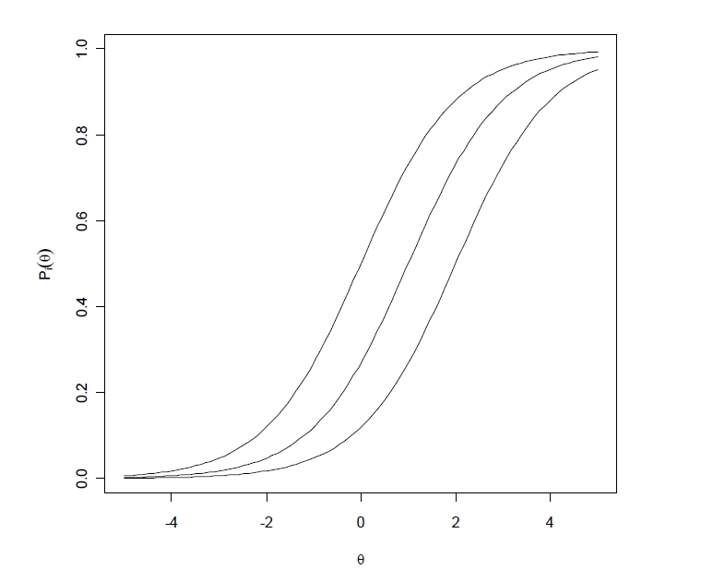
Raschmodell, Annahme 1: parallele Itemcharakteristikkurven
Einleitung
θ_{n}: unidimensional latent trait
Doppelte Monotonizität
Rangfolge der Items ist für alle Personen- populationen gleich
Rangfolge der Personen ist für alle Item- populationen gleich
Beide Annahmen folgen aus der Annahme paralleler Itemcharakteristik- kurven (ICC) im Raschmodell (gleiche Trennschärfe für alle Items)
Parallele Itemcharakteristikkurven
Kurven überschneiden sich nicht
Item A ist für jede beliebige Person und in jeder beliebigen Population schwerer als Item B
Item B
Item A
Notes:
13

Slide 15
Raschmodell, Annahme 2: θ_{n} ist unidimensional
Einleitung
Die Wahrscheinlichkeit P (X_{ni} = 1) wird lediglich durch θ_{n} und β_{i} bestimmt
das bedeutet, dass sämtliche Items nur zwischen Personen mit unterschiedlichem θ_{n} unterscheiden dürfen, nicht etwa zwischen bspw. Personen mit unterschiedlichen Sprachhintergrund etc.
Mögliche Verletzung dieser Annahme: Angenommen, zwei Personen mit gleicher (wahrer) Mathematikfähigkeit aber unterschiedlichen Sprachfähigkeiten erreichen einen unterschiedlichen Fähigkeitswert im Mathematiktest
Der Test wäre nicht nur nicht “fair”; die Annahmen des Raschmodells wären nicht gegeben, die Parameter des Modells möglicherweise verfälscht
Alternative: mehrdimensionale Raschmodelle oder Modelle, die Differential Item Functioning (DIF) parametrisieren
Mehrdimensional: mit
DIF:
Notes:
14

Slide 16
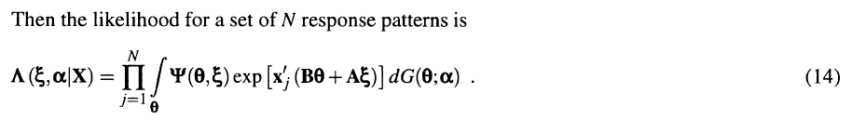
Raschmodell, Annahme 3: lokale stochastische Unabhängigkeit
Einleitung
Lokale stochastische Unabhängigkeit
Nach Kontrolle der Personenfähigkeit θ_{n} existieren keine Beziehungen (= Korrelationen) der Items zueinander mehr
Ist äquivalent zur Annahme einer eindimensionalen latenten Fähigkeit (Lord & Novick, 1968)
bedeutet praktisch: würde man eine Gruppe von Personen mit identischer Fähigkeit einen Test bearbeiten lassen, wären ihre Antworten nicht korreliert
Weswegen überhaupt diese Annahme?
Parameterschätzung erfolgt in Marginal Maximum Likelihood Estimation (Adams & Wu, 1997)
Die Wahrscheinlichkeit eines Antwortmusters einer Person wird über das Produkt der Einzelwahrscheinlichkeiten bestimmt. Das ist nur zulässig, wenn die Einzelereignisse (= einzelnen Antworten) zueinander unabhängig sind
Notes:
15

Slide 17
Alternative: Modelle, die lokale Abhängigkeiten parametrisieren
Einleitung
Modelle zur Behandlung lokaler Abhängigkeit
Copula-Modelle (Braeken, 2011; Braeken, Tuerlinckx & de Boeck, 2007)
Marginale Modelle für stochastische Abhängigkeit (Tuerlinckx & de Boeck, 2004)
Explanatorische Item-Response-Modelle (Wilson & De Boeck, 2004)
Problem: Interpretierbarkeit
Parameter aus Modellen für stochastische Abhängigkeit können nicht mehr als Itemschwierigkeitsparameter interpretiert werden (Tuerlinckx & de Boeck, 2004)
„Second, the parameter β₂ does not have the natural interpretation of marking the point on the latent scale where the probability of a correct response is .5. […] The parameters pertaining to a single item cannot be seen as item difficulties“ (Tuerlinckx & de Boeck, 2004, S. 307)
Je einfacher das Modell ist, desto besser und intuitiver lassen sich die Parameter interpretieren und verstehen. Aber: umso unwahrscheinlicher ist ggf. die Gültigkeit/Verlässlichkeit des Modells
“All models are wrong but some are useful” (Box & Draper, 1987; S. 74)
Wie findet man den besten Kompromiss zwischen Modellpassung und Interpretierbarkeit?
Notes:
16

Slide 18
Zusammenfassung
Einleitung
Warum überhaupt Messmodelle?
Die zu messenden Merkmale sind latent, nicht direkt zu beobachten
Warum Messmodelle der Item-Response-Theorie?
Gemeinsame Skala für Items und Personen
Vergleichbare Metrik trotz immer wieder neu entwickelter Tests/Aufgaben
Stichprobenunabhängige (Item-)Parameter
Warum ein möglichst einfaches IRT-Modell?
Eigenschaft der parallelen Item-Response-Kurven günstig für die Interpretation in und die Konstruktion von Kompetenzstufenmodellen
Itemparameter können als Itemschwierigkeit interpretiert und direkt in erwartete Lösungswahrscheinlichkeiten “übersetzt” werden
Einfache/intuitive Interpretierbarkeit der Ergebnisse
Notes:
17

